Slide 1







第五章 嵌入式输入/输出设备接口

Slide 2
大纲
I/O接口
数据传输
GPIO
通信接口
人机交互
ADC/DAC

Slide 3
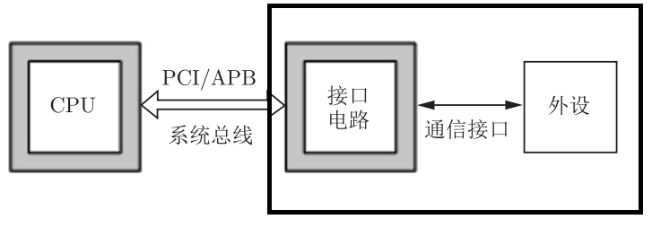
5.1 I/O接口-硬件结构
接口结构：连接外设与CPU的中间接口电路
满足外设具备多样性、复杂性、异构性的要求
中间接口电路即输入/输出接口电路，简称I/O接口
I/O接口在嵌入式系统中具有重要的位置

Slide 4
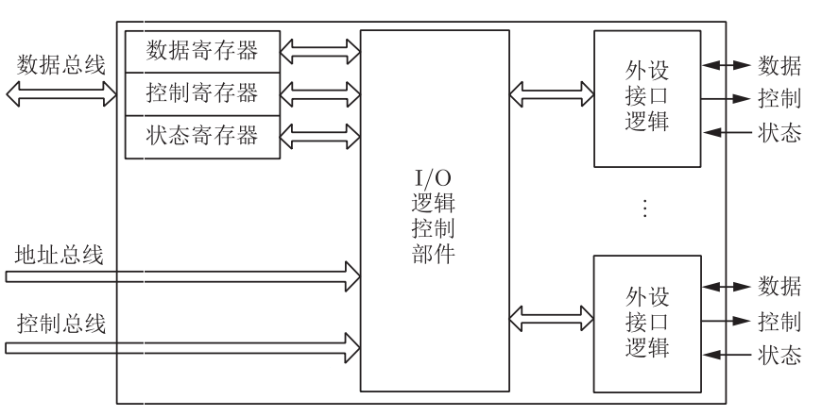
I/O接口组成
I/O接口组成
数据缓存
信号电平转换
数据格式转换
外设选择
中断管理
CPU命令接收和执行
I/0接口的三个基本功能模块：数据缓存、逻辑控制和外设连接

Slide 5
寄存器
数据缓存功能模块：负责I/O交互过程的控制、记录和数据的存储
数据寄存器：存放交互过程中需传输的数据
控制寄存器：存放外设、I/O接口的控制命令
状态寄存器：记录外设、I/O接口的状态信息
CPU
Status reg
mechanism
Control reg
Data reg

Slide 6
控制与外设
逻辑控制功能模块
接收CPU传输过来的地址，根据地址进行外设选择
外设连接功能模块
I/O接口与外设的交互接口

Slide 7
I/O设备的分类
计算机所管理的I/O设备按输入输出对象的不同可以分为以下3类：
用户可读写设备，用于用户与计算机通信。如：显示器、键盘、鼠标、打印机等
机器可读写设备，用于电子装置与计算机通信。如：硬盘、U盘、控制器
通信设备，用于与远程设备通信。如：Modem、ISDN终端
Notes:
ISDN即是综合业务数字网，是Integrated Service Digital Network 的简称。因ISDN能在一根普通电话线上提供语音、数据、图像等综合业务，故俗称“一线通”。
7

Slide 8
5.2 数据传输
I/O接口的数据传输
程序查询方式，也称忙等I/O
CPU负责查询外设的状态寄存器，判断外设的数据是否就绪。若就绪，直接传输数据；否则，CPU等待数据就绪或继续查询其他外设
中断方式
当外设数据就绪时，外设向CPU发出中断服务请求信号，CPU响应外设的中断服务请求，并处理中断请求
直接访存方式，DMA
数据传输无需CPU的参与，在外设与内存之间建立直接的数据传输通道

Slide 9
I/O编程
两种方法支持I/O编程
特殊的I/O指令
Intel x86 提供 in, out 指令
内存映射I/O
大多数CPUs 应用内存映射I/O
支持I/O 指令的CPU并不排除内存映射I/O

Slide 10
I/O指令
为每个寄存器分配一个I/O端口，所有I/O端口形成一个I/O端口空间。
该空间与内存不是一个地址空间
该空间受到保护，普通程序不能访问
通过特殊的I/O 指令访问
IN REG，PORT
OUT PORT，REG

Slide 11
内存映射I/O
为每一个I/O设备的寄存器提供地址，与内存是一个地址空间
程序使用普通的CPU读写指令来与设备通信
为设备定义地址:
DEV1 EQU 0x1000
Read/write 编码:
LDR r1,=#DEV1
LDR r0,[r1] ；read
MOV r0,#8
STR r0,[r1] ；write

Slide 12
内存映射I/O——高级语言
readIOReg 和 writeIOReg函数
读操作
int readIOReg(char *loc) {
return *loc; }
写操作
void writeIOReg (char *loc, char newval) {
(*loc) = newval; }

Slide 13
程序查询方式,忙等I/O方式
轮询（polling）:通过CPU反复读I/O设备状态寄存器来询问设备是否空闲
设备比CPU慢，需要多个周期完成一项工作
必须等待前一个操作完成后再进行下一个操作
比如CPU向设备写数据，即输出
通过读设备状态寄存器来询问设备是否空闲
若空闲，则写数据到数据寄存器
若忙，则等待。

Slide 14
忙等I/O方式-输出设备编程
将一个字符串写到输出设备
#define OUT_CHAR 0x1000 /* data register*/
#define OUT_STATUS 0x1001 /* status register*/
Char *mystring=“Hello,world.”;
Char *current_char;
current_char = mystring;
while (*current_char != ‘\0’) {
writeIOReg(OUT_CHAR,*current_char);
writeIOReg(OUT_STATUS,1);
while (readIOReg(OUT_STATUS) != 0);
current_char++;
}

Slide 15
忙等I/O方式-输入/输出同步方式编程
Status reg
mechanism
Input device
Control reg
Data reg
CPU
Status reg
mechanism
Output device
Control reg
Data reg

Slide 16
忙等I/O方式-输入/输出同步方式编程（续）
#define in_CHAR 0x1000
/* input data register */
#define in_STATUS 0x1001
/* input status register */
#define OUT_CHAR 0x1100
/* output data register */
#define OUT_STATUS 0x1101
/* output status register */

Slide 17
忙等I/O方式-输入/输出同步方式编程（续）
输入设备：
当有新字符能够被CPU读取， in_STATUS=1
当字符被CPU读取或无字符可读，in_STATUS==0
输出设备：
当CPU写入字符，有新字符能够被写入到输出设备
out_STATUS=1
当字符被输出设备读取或设备无字符可读
in_STATUS==0

Slide 18
忙等I/O方式-输入/输出同步方式编程（续）
while (TRUE) {
/* read */
while (readIOReg(IN_STATUS) == 0);
achar = (char) readIOReg(IN_DATA);
writeIOReg(IN_STATUS,0);
/* write */
writeIOReg(OUT_DATA,achar);
writeIOReg(OUT_STATUS,1);
while (readIOReg(OUT_STATUS) != 0);
}

Slide 19
I/O中断
忙等I/O效率非常低
I/O设备的速度远远小于CPU的速度
除了测试，CPU不能做其它任何事情
CPU的很多操作是可以与I/O并行执行
计算操作
控制其它I/O设备
中断机制：
可以改变CPU的控制流顺序
强制CPU执行一段特定代码——中断处理子例程（设备驱动程序）

Slide 20
I/O中断
由I/O设备逻辑决定什么时候中断，发中断请求
CPU响应中断——可能无法立即响应
一旦响应，将程序计数器（PC）指向中断处理子例程
前台程序：无中断情况下CPU运行的程序
后台程序：中断处理子程序

Slide 21
中断机制
intr request
CPU
Status reg
intr ack
mechanism
LR
PC
Control reg
data/address
Data reg
CPU 和设备通过CPU总线连接
CPU 和设备通过握手协议进行通信
设备发出中断请求
CPU准备处理I/O设备请求时，CPU发出中断响应

Slide 22
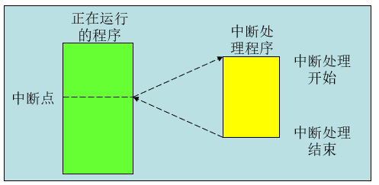
中断行为
基于调用中断服务子例程的形式
(保护现场)中断强制下一条指令调用中断服务子例程
执行中断子例程
（恢复现场）返回前台程序

Slide 23
例：应用基本中断将字符从输入设备复制到输出设备
Input
Output
Status
Control
reg
CPU
Status
Control
reg
input device
output device
data
reg
data
reg

Slide 24
例：应用基本中断将字符从输入设备复制到输出设备
中断子例程（输入/输出会引发中断）
void input_handler() /*输入中断子例程*/
{achar = readIOReg(IN_DATA);
gotchar = TRUE;
writeIOReg(IN_STATUS,0);}
/*当字符输出完成时会发出中断信号*/
void output_handler() /*输出中断子例程*/
{ }

Slide 25
例：应用基本中断将字符从输入设备复制到输出设备（续）
main() {
while (TRUE) {
if (gotchar) {
writeIOReg(OUT_DATA,achar);
writeIOReg(OUT_STATUS,1);
gotchar = FALSE;
}
}
}
特点：读一个字符，然后写一个字符；

Slide 26
例：具有缓冲区的中断I/O
为了使读和写完全独立，使用缓冲区机制
允许输入输出设备以不同的速率运行
前台的工作完全独立于输入输出设备
通过输入中断、输出中断完成与I/O的通信

Slide 27
例：具有缓冲区的中断I/O
a
head
head
tail
tail
head
tail

Slide 28
缓冲区的设计
#define BUF_SIZE 8
char io_buf[BUF_SIZE];
int buf_head=0,buf_tail=0;
int error=0;
void empty_buffer();
void full_buffer();
int nchars();
void add_char(char achar);
char remove_char();

Slide 29
基于缓冲区的输入中断子例程
void input_handler() {
char achar;
if (full_buffer()) error = 1;
else { achar = readIOReg(IN_DATA); add_char(achar); }
writeIOReg(IN_STATUS,0);
if (nchars() == 1)
{writeIOReg(OUT_DATA,remove_char());
writeIOReg(OUT_STATUS,1); }
}

Slide 30
基于缓冲区的输出中断子例程
void output_handler() {
if (!empty_buffer()){
writeIOReg(OUT_DATA, remove_char());
writeIOReg(OUT_STATUS,1);
}
}
若io_buf有字符，则输出可以自行引发一个输出中断；
若无，需要外部在新字符到达时启动输出处理子程序。
输入处理子程序启动此种情况

Slide 31
调试中断代码
若忘记改变(或恢复)寄存器的内容
前台程序会展示一些非常奇怪的错误
错误很难重现---它依赖与中断
例子：（handler（）中一个错误应发j的改变）
for(i=0;i<M;i++){
y[i]=b[i];
for(j=0;j<N;j++)
y[i]=y[i]+A[i,j]*x[j];
}

Slide 32
如何发现中断
在开始执行每条指令之前检查中断请求信号是否有中断请求
一旦出现中断，PC将指向中断服务子例程
注意：要保护和恢复现场

Slide 33
中断优先级和中断向量
两种机制允许中断处理更多的设备
优先级（Priorities）：确定哪种中断首先获得CPU
向量（Vectors）： 允许中断设备灵活定义其中断服务子例程
大多数CPU这两种方式都支持

Slide 34
具有优先级的中断 ---序号小的优先级高
device 1
device 2
device n
中断响应
中断请求
CPU
L1 L2 .. Ln

Slide 35
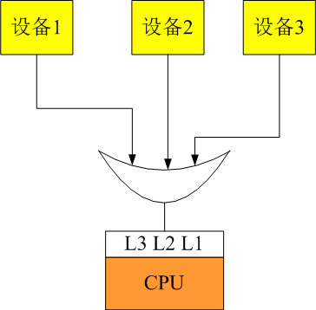
使用轮询让几个设备共享一个中断

Slide 36
例: 优先级 I/O（A的优先级最高，C的优先级最低）
:interrupts
:foreground
:A
:B
:C
时间
B
C
A
A,B

Slide 37
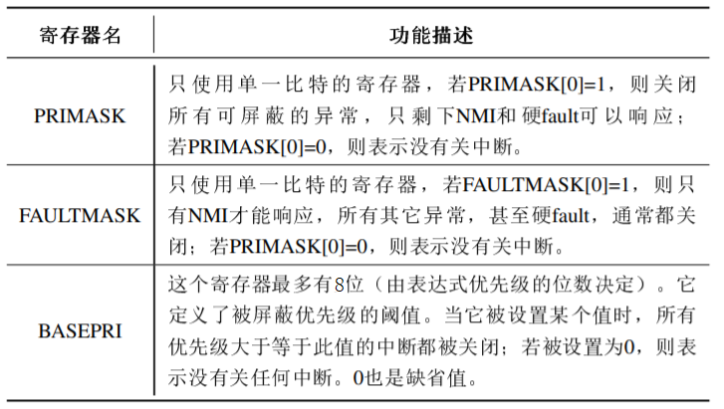
中断的优先级
Masking(屏蔽): 发生中断的优先级比正在中断的优先级低，CPU将不响应该优先级低的中断。
Nonmaskable interrupt (NMI,不可屏蔽中断): 最高优先级，永不屏蔽
电源故障
ARM Cortex-M4:

Slide 38
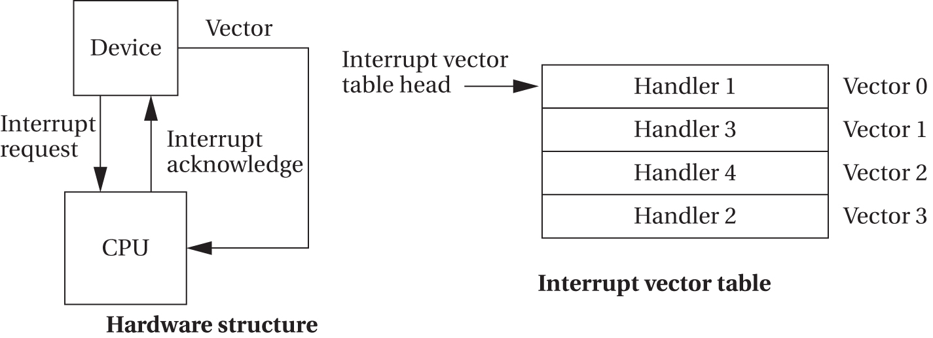
中断向量
不同的设备有不同的中断服务子例程
中断向量表
设备存贮其向量号
向量号与ISR之间没有固定的关系

Slide 39
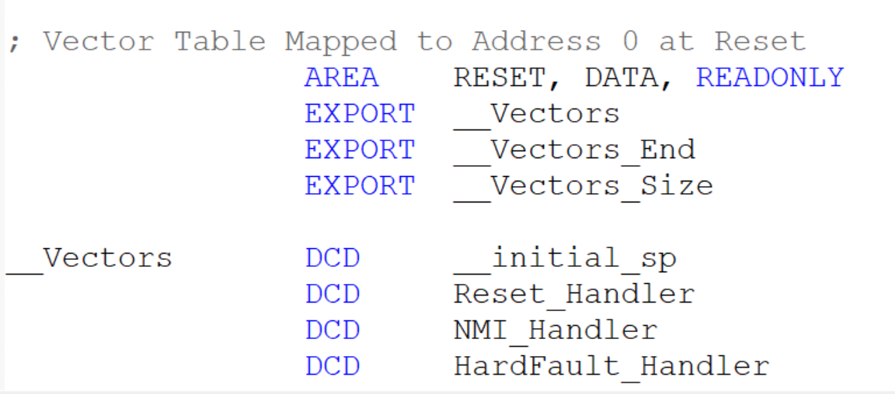
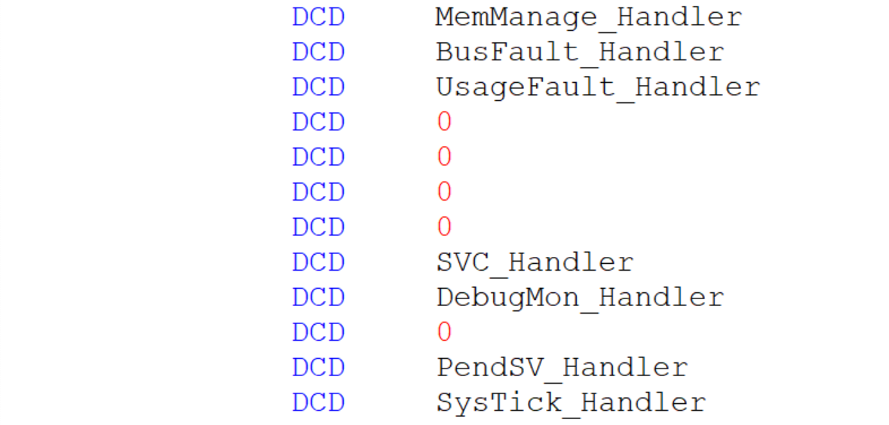
例：Cortex-M4中断向量表

Slide 40
一般的中断机制
继续前台执行
intr?
N
Y
N
intr priority > current priority?
ignore
Y
ack
bus error
Y
N
timeout?
vector?
Y
N
call table[vector]

Slide 41
中断开销
中断服务子例程执行的时间
中断机制的开销
寄存器存储/恢复
流水相关补偿
Cache相关补偿

Slide 42
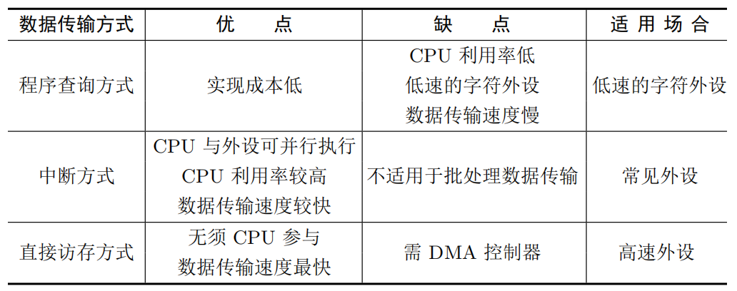
I/O接口传输对比

Slide 43
5.3 GPIO
实现外设与CPU的连接
GPIO，General Purpose Input/Output，通用输入/输出接口
I/O接口的功能一般固定，GPIO可通过寄存器配置和编程实现功能复用
GPIO端口对应微处理器的一组引脚，GPIO的功能通过一组寄存器来配置

Slide 44
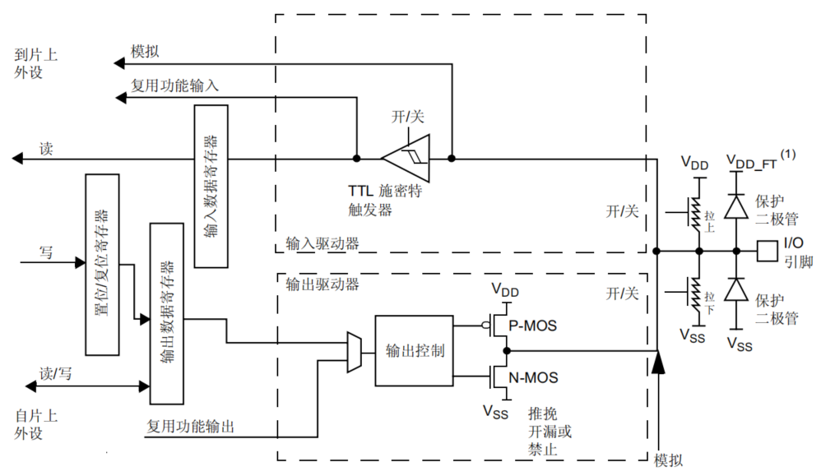
GPIO端口内部结构图

Slide 45
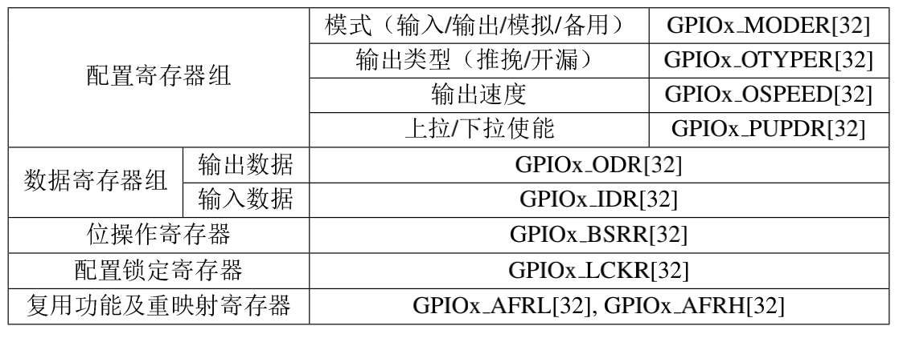
例：Cortex-M4的GPIO
端口寄存器功能表

Slide 46
GPIO功能特点
输出状态：推挽、开漏，上拉/下拉
输入状态：浮动、上拉/下拉、模拟
数据从输出数据寄存器（GPIOx_ODR）或外设（复用功能输出）输出
输入数据到输入数据寄存器（GPIOx_IDR）或外设（复用功能输入）
I/O端口速度可配置
位设置和位复位寄存器（GPIOx_BSRR），可按位写入GPIOx_ODR寄存器

Slide 47
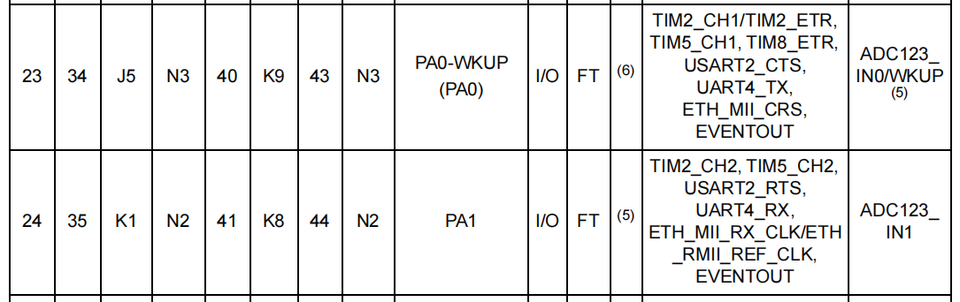
GPIO功能特点(续）
可通过配置锁定寄存器（GPIOx_LCKR）锁定I/O配置
可实现ADC和DAC模拟信号输入输出
复用功能输入/输出选择寄存器（每个I/O端口最多支持16个AFS复用功能）
可实现每两个时钟周期快速改变切换
高度灵活的引脚复用功能，允许I/O引脚使用GPIO或几种外设功能之一

Slide 48
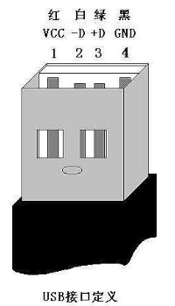
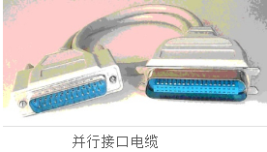
5.4 通信接口
用于实现外设与处理器之间的交互
UART、SPI和I²C等
与 GPIO 的区别主要体现在通信时序、速度等方面
通信接口的分类
并行/串行通信
并行通信：外设和微处理器之间存在多根数据传输线，数据的多个比特位可同时传输，例如IEEE1284，主要用于点阵式打印机和绘图仪
串行通信：外设和微处理器之间仅存在一根数据传输线，数据必须按照顺序一位位传输，例如USB

Slide 49
通信接口的分类
同步/异步通信
同步通信：外设和微处理器之间有同步时钟，两者之间的数据传输受同步时钟的控制
采用阻塞模式，发送方发出数据后需接收到接收方响应后才发送下一个数据
例如IEEE1588标准，SPI，I²C
异步通信：外设和微处理器之间没有同步时钟，借助缓存进行数据传输
异步通信过程中，通信双方必须约定通信协议和传输速率
采用非阻塞模式，即发送方发出数据后，无需等待接收方响应便可直接发送下一个数据
例如UART

Slide 50
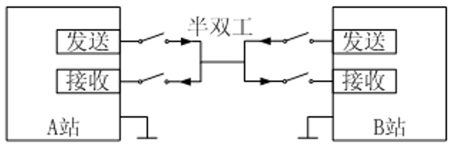
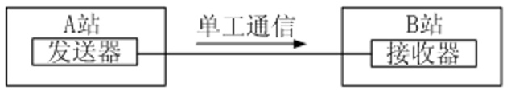
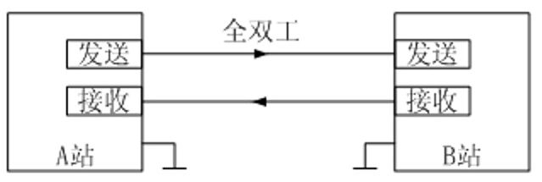
通信接口的分类
单工/半双工/全双工通信（按照传输方向）
单工制式：数据只能从发送方往接收方传输
半双工制式：数据能在发送接收方之间双向传输，但在任何时刻数据只能一个方向传输，例如I²C
全双工制式：接收和发送数据占用不同的线路，数据可同时在两个方向传输，例如UART

Slide 51
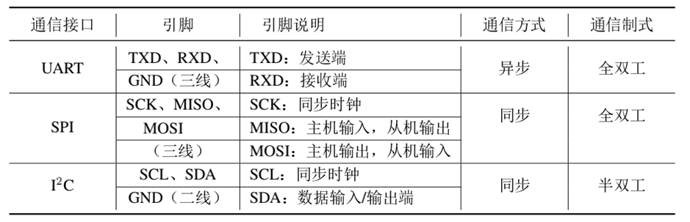
UART、SPI和I²C特征比较

Slide 52
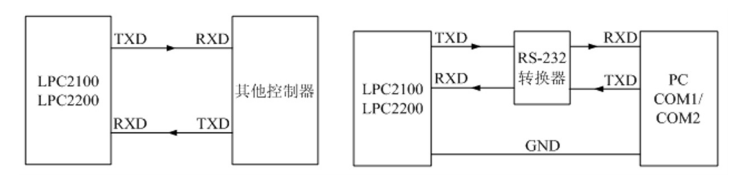
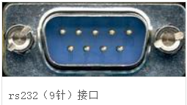
串行通信
使用方便、成本低廉、编程简单
各微处理器提供的常见串行通信接口：如UART
STM32系列微处理器提供：UART和USART
工业控制的RS-232口一般只使用RXD、TXD、GND三条线

Slide 53
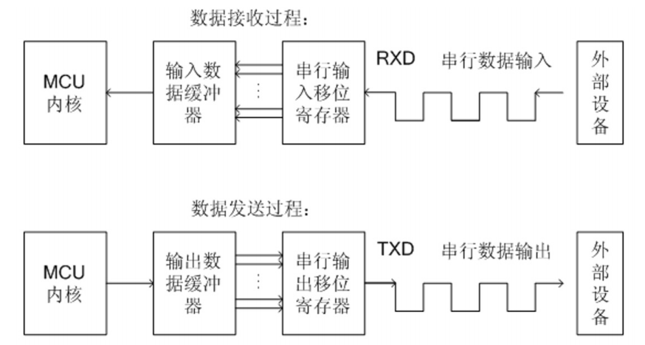
串行通信过程

Slide 54
USART特点
支持全双工、异步通信
采用分数波特率发生器，可编程配置，最高可支持10.5Mb/s波特率
可编程配置的数据字长度（8 位或 9 位）
可编程配置的停止位（1 位或 2 位）
USART 实现同步数据通信时，发送端提供时钟
支持配置奇偶校验：发送奇偶校验位，接收数据奇偶校验
支持 4 种错误检测：溢出错误、噪声错误、帧错误和校验错误
……
Notes:
噪声错误：例如采样值为111和000时有效，其余都是噪声干扰，产生噪声错误

Slide 55
USART功能
USART通信接口通过3个引脚与外设之间进行通信
RX：接收数据输入
TX：发送数据输出
SW_RX：在单线和智能卡模式下，接收数据
USART与外设通信至少需要RX和TX两个引脚
USART的部分引脚仅用于同步模式，如SCLK，IrDA模式、硬件流量控制模式

Slide 56
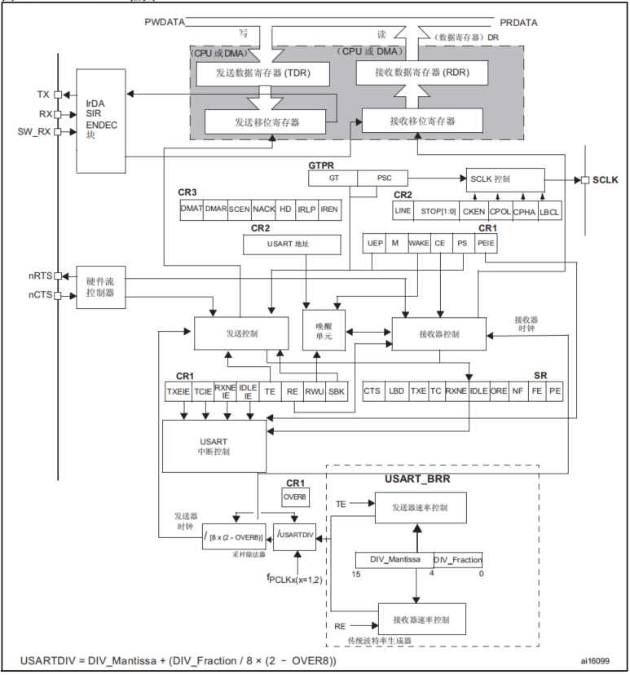
USART结构

Slide 57
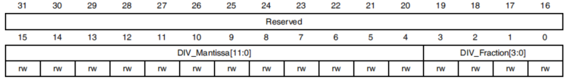
分数波特率的计算方法
波特率寄存器(USART_BRR)
复位值: 0x0000 0000
位 31:16 保留
位 15:4 DIV_Mantissa[11:0]：USARTDIV 的整数部分
位 3:0 DIV_Fraction[3:0]：USARTDIV 的小数部分
当 OVER8=0 时，小数部分编码为 4 位
当 OVER8=1 时，小数部分编码为 3 位，此时 DIV_fraction[3] 位保持清零状态。

Slide 58
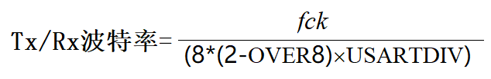
波特率计算方法
f_{CK}是给外设的时钟
设置波特率位115200，f_{ck} = 36MHz，OVER=0，则USARTDIV = 19.5
整数部分为19 << 4 = 304=0x130
小数部分为0.5*16 = 0x8
USART_BRR寄存器的值位0x130+0x8=0x138

Slide 59
USART的数据发送过程
（1）写USART_CR1寄存器的UE位为1来使能USART
（2）写USART_CR1寄存器M位来定义数据帧长度为8位或9位
（3）写USART_CR2寄存器的STOP来配置停止位
（4）如果采用多缓冲区通信的话，写USART_CR3寄存器的DMAT位来使能DMA传输，此时需按多缓冲区通信中的描述配置DMA寄存器
（5）写USART_BRR寄存器来配置波特率

Slide 60
USART的数据发送过程(续）
（6）初次传输时需设置USART_CR1寄存器中的TE位来发送一个空闲帧
（7）把需传输的数据写到USART_DR寄存器（该操作同时会清除 USART_SR 寄存器的 TXE 位），可在单缓冲区通信时将重复进行此动作来进行数据传输
（8）在写入最后一个数据到USART_DR寄存器后，等待USART_SR寄存器的TC信号变为1，此时表明最后一个数据帧传输结束
在单字节通信时，若TXEIE 位置 1 时该标志位会生成中断。

Slide 61
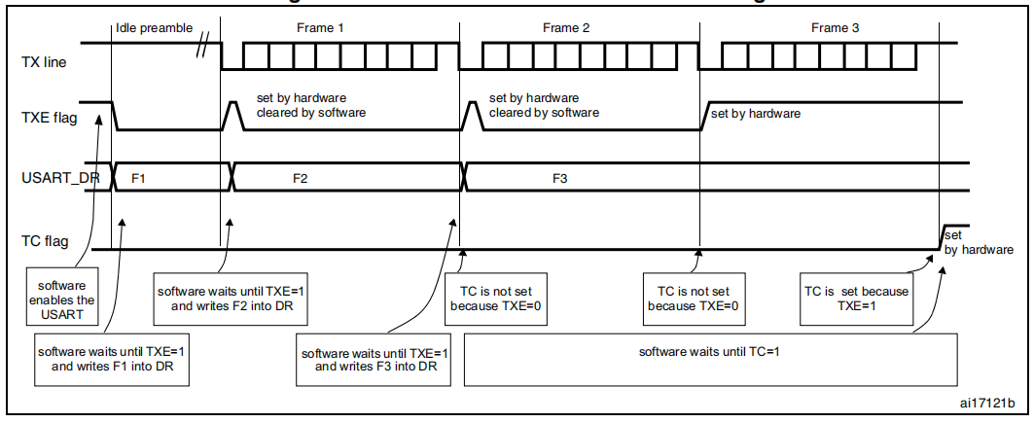
USART数据发送过程时序图

Slide 62
USART数据接收过程
（1）写USART_CR1寄存器的UE位为1来使能USART
（2）写USART_CR1寄存器的M位来定义数据帧长度为8位或9位
（3）写USART_CR2寄存器来的STOP配置停止位
（4）如果采用多缓冲区通信的话，写USART_CR3寄存器的DMAT位来使能DMA传输，此时需按多缓冲区通信中的描述配置DMA寄存器
（5）写USART_BRR寄存器来配置波特率
（6）写USART_CR1寄存器中的RE位使能数据接收。当接收到一个数据帧时，USART_SR寄存器中的RXNE位被设置，此时表明移位寄存器中的数据传输到了RDR，数据帧可以被读取
如果 RXNEIE 位置 1，则会生成中断

Slide 63
SPI
串行外设接口（Serial Peripheral Interface，SPI）
同步串行通信接口，用于微处理器与外设之间的串行通信
高速、全双工、同步，4个引脚
（1）MISO引脚：主设备数据输入，从设备数据输出
（2）MOSI引脚：主设备数据输出，从设备数据输入
（3）SCLK引脚：时钟信号，主设备产生
（4）CS引脚：从设备片选信号，主设备控制
SPI是一种不对等的通信接口，通信的发起、结束均由主机控制，SPI通信双方时钟产生和片选控制的一方即为主机

Slide 64
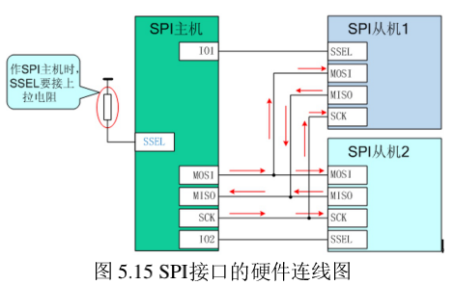
SPI接口的硬件连线图
一个SPI总线可连接多个主机和多个从机，但是在同一个时刻只允许由一个主机来操作总线
在每次传输的过程中，主机向从机发送一个字节的数据，从机也向主机发送一个字节的数据

Slide 65
SPI工作方式
SPI接口根据外设通信的需求，对串行同步时钟的极性（CPOL）和相位（CPHA）进行配置
定义了在时钟脉冲的哪条边沿转换输出信号，哪条边沿采样输入信号
CPOL对SPI接口的通信影响不大
CPOL=0，串行同步时钟的空闲状态为低电平
CPOL=1，串行同步时钟的空闲状态为高电平
CPHA决定了SPI接口上数据的采样位置
CPHA=0，在串行同步时钟的第一个跳变沿数据将被采样
CPHA=1，在串行同步时钟的第二个跳变沿数据才被采样

Slide 66
SPI工作方式(续）
Mode0：CPOL=0，CPHA=0：当空闲态时，SCLK处于低电平，数据采样是在第1个边沿，也就是SCLK由低电平到高电平的跳变，所以数据采样是在上升沿（准备数据），（发送数据）数据发送是在下降沿。
Mode1：CPOL=0，CPHA=1：当空闲态时，SCLK处于低电平，数据发送是在第2个边沿，也就是SCLK由高电平到低电平的跳变，所以数据采样是在下降沿，数据发送是在上升沿。
Mode2：CPOL=1，CPHA=0：当空闲态时，SCLK处于高电平，数据采集是在第1个边沿，也就是SCK由高电平到低电平的跳变，所以数据采集是在下降沿，数据发送是在上升沿。
Mode3：CPOL=1，CPHA=1：当空闲态时，SCLK处于高电平，数据发送是在第2个边沿，也就是SCLK由低电平到高电平的跳变，所以数据采集是在上升沿，数据发送是在下降沿。

Slide 67
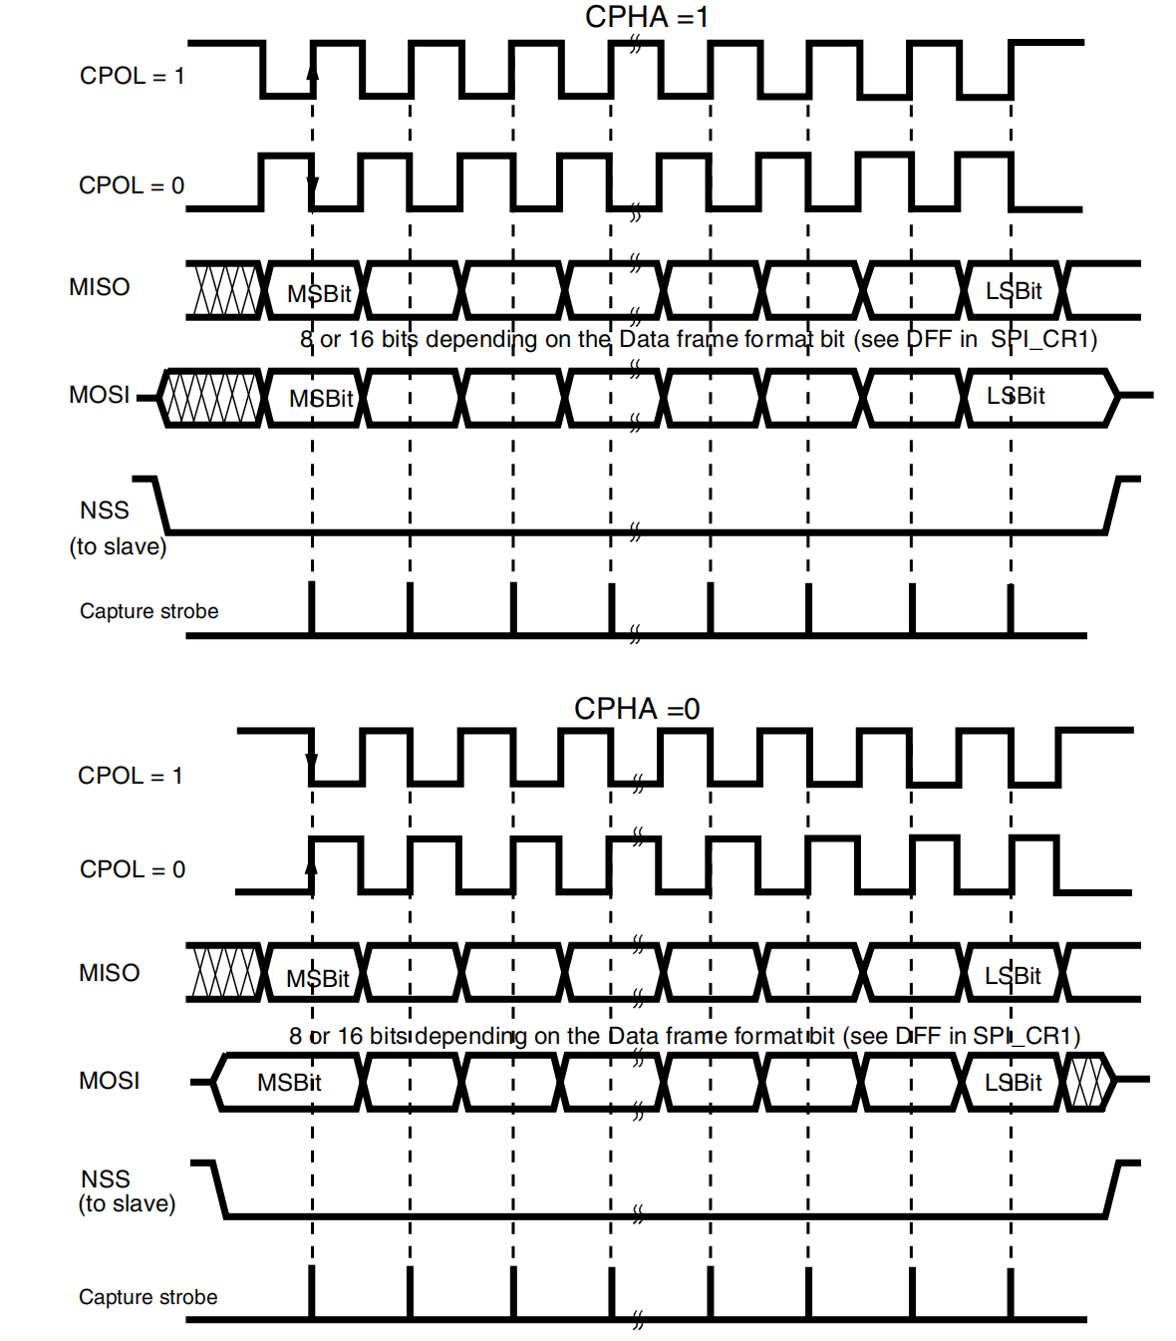
SPI工作方式
SPI接口可根据外设通信的需求，对串行同步时钟的极性（CPOL）和相位（CPHA）进行配置
CPOL对SPI接口的通信影响不大
CPOL=0，串行同步时钟的空闲状态为低电平
CPOL=1，串行同步时钟的空闲状态为高电平
CPHA决定了SPI接口上数据的采样位置
CPHA=0，在串行同步时钟的第一个跳变沿数据将被采样
CPHA=1，在串行同步时钟的第二个跳变沿数据才被采样

Slide 68
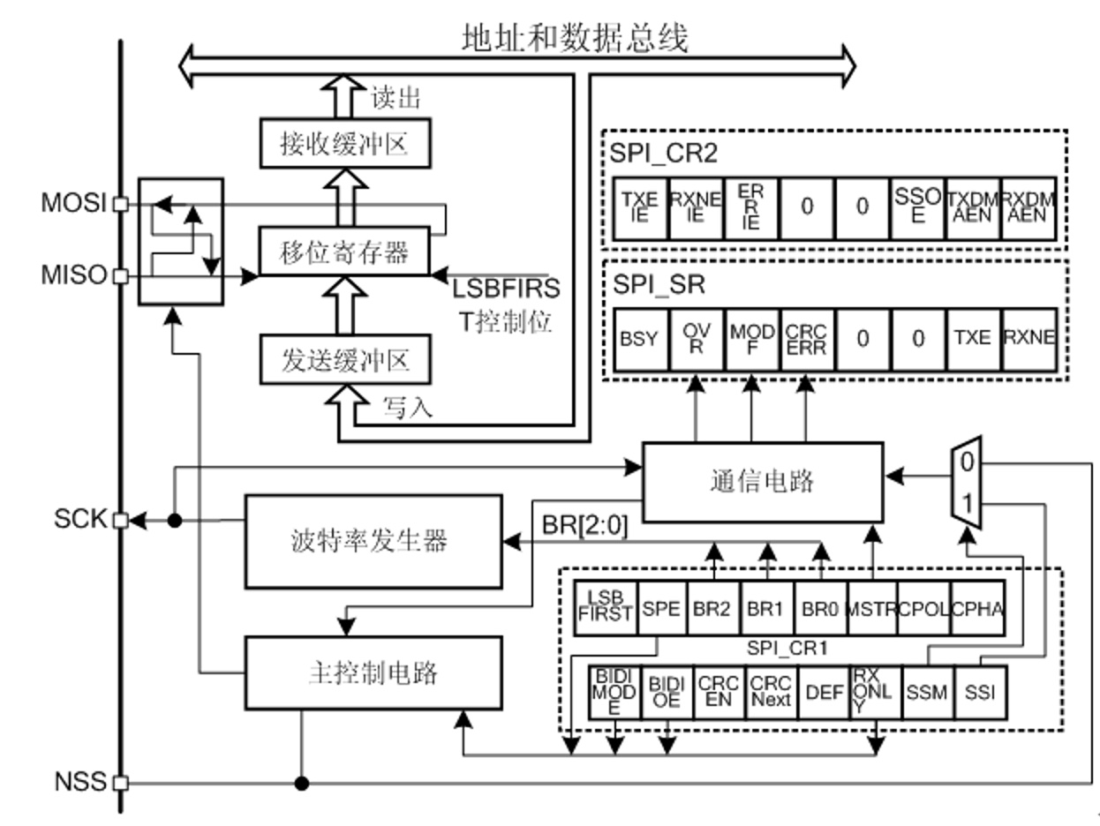
SPI内部结构

Slide 69
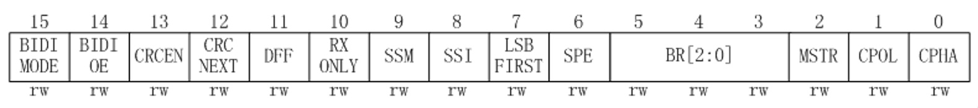
SPI寄存器
SPI寄存器：SPI_CR1寄存器设置SPI的工作模式
SPE：SPI 使能 (SPI enable)
0：关闭外设
1：使能外设
MSTR：主模式选择 (Master selection)
0：从配置
1：主配置
DEF位来定义数据帧格式
0：8位数据帧
1: 16位数据帧

Slide 70
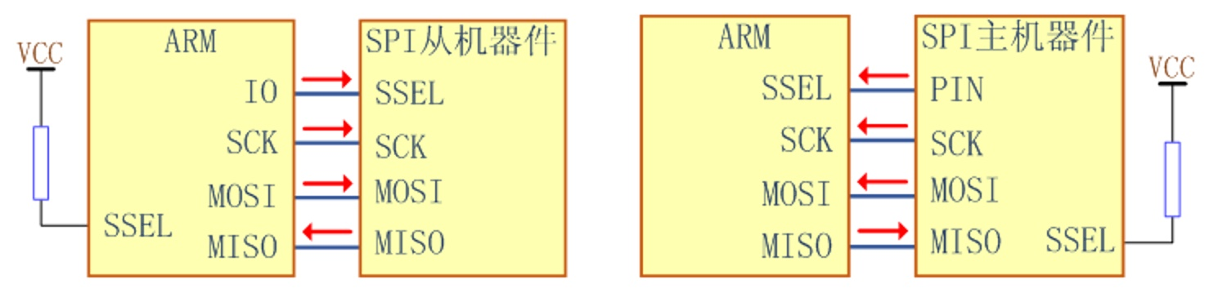
SPI工作模式--主机模式和从机模式
在主机模式下
● 主机使用一个IO引脚选择从机
●时钟（SCK）信号由主机产生
●传输的起始由主机发送数据来启动
● 通过MOSI引脚发送数据
● 通过MISO引脚接收数据
在从机模式下
● 数据传输在SSEL被主机拉低后开始
● 接收主机输出的时钟信号
● 通过MOSI引脚接收数据
● 通过MISO引脚发送数据

Slide 71
SPI的从模式配置
配置SPI为从模式的过程（SCK引脚用于接收主机的串行时钟）
（1）设置DEF位来定义数据帧格式（8位或16位）
（2）设置CPOL位和CPHA位来定义数据传输和串行时钟之间的相位关系，保持主机和从机CPOL位和CPHA位的一致
（3）保持主机和从机帧格式的一致
（4）在通信的过程中，必须保证CS片选信号处于低电平
（5）清除MSTR位，设置SPE位使相应引脚处于SPI工作模式

Slide 72
SPI的从模式传输-数据发送过程
数据字被并行写入发送缓冲区
当从设备收到时钟信号并且在MISO引脚上出现第一个数据位时，发送过程开始
剩下的数据位被写入移位寄存器；当发送缓冲区中的数据字写入移位寄存器时，SPI_SP寄存器的TXE位被置位
如果设置了SPI_CR2寄存器中的TXEIE位，将触发中断

Slide 73
SPI的从模式传输-数据接收过程
当数据接收完成时，移位寄存器中的数据传输到接收缓冲区中
在最后一个采样时钟边沿后，RXNE位被置位，移位寄存器中的数据字被拷贝到接收缓冲区。
当读SPI_DR寄存器时，SPI设备返回接收缓冲区接收到的数据字
如果设置了SPI_CR2寄存器中的RXNEIE位，将触发中断

Slide 74
SPI的主模式配置
配置SPI为主模式的过程（SCK引脚用于产生时钟信号）
（1）通过SPI_CR1寄存器的BR[2:0]位定义串行时钟波特率
（2）设置CPOL位和CPHA位来定义数据传输和串行时钟之间的相位关系
（3）设置DEF位来定义数据帧格式（8位或16位）
（4）设置SPI_CR1寄存器的LSBFIRST位来定义帧格式
（5）在通信的过程中，必须保证CS片选信号处于高电平
Notes:
LSBFIRST定义先高位传输还是低位传输

Slide 75
SPI的主模式传输-数据发送过程
当写入数据到发送缓冲区时，发送过程开始
当发送第一个数据位时，数据被并行写入移位寄存器，然后串行地移出到MOSI引脚。当数据字从发送缓冲区写入移位寄存器时，SPI_SP寄存器的TXE位被置位
数据字的高位在前还是低位在前传输，取决于SPI_SP寄存器的LSBFIRST位的配置；
如果设置了SPI_CR2寄存器中的TXEIE位，将触发中断
一旦数据传输开始，如果下一个将要发送的数据字被写入了发送缓冲区，就可以维持持续的数据字传输。在写发送缓冲区之前，需确认TXE标志位是否被置位

Slide 76
SPI的主模式传输-数据接收过程
当数据传输完成时，移位寄存器中的数据字被拷贝到接收缓冲区，并且RXNE标志位被置位
在最后采样时钟边沿，RXNE位被置位，移位寄存器接收到的数据字被写入缓冲区。
读SPI_DR寄存器时，SPI设备返回接收缓冲区接收到的数据字，RXNE位被清除
如果设置了SPI_CR2寄存器中的RXNEIE位，将触发中断

Slide 77
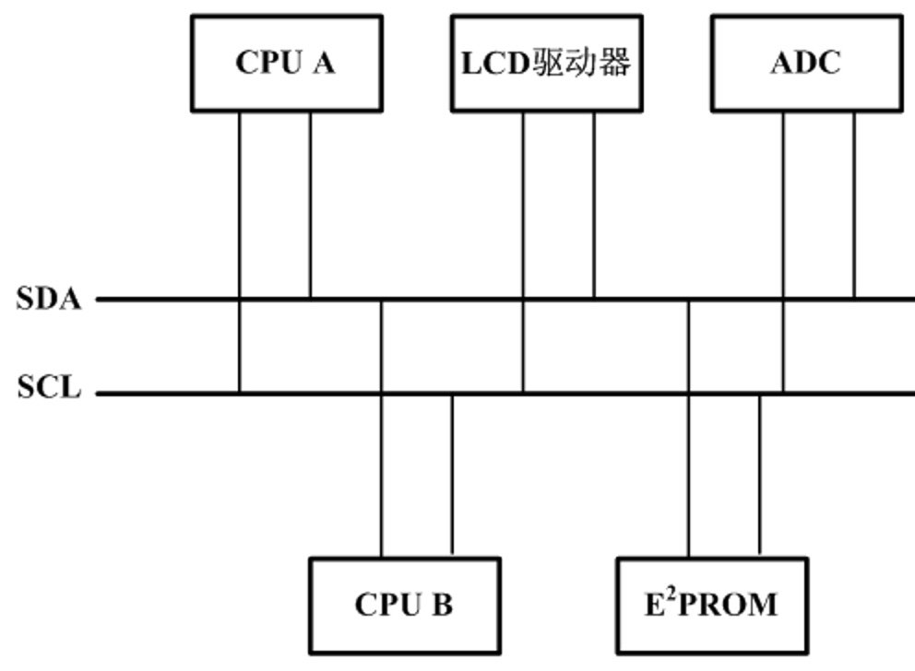
I²C
串行通信总线：内部集成电路总线，Inter-Integrated Circuit, I²C
通过2根连线SDA和SCL实现双向数据传输，同步、半双工
传输速度0～100Kbps，高速模式达0～400Kbps
简单灵活可扩展，总线中的所有设备仅有唯一地址，通过软件寻址
I²C总线系统的典型架构
总线上可同时连接多个能控制总线的设备
只能有一个控制设备获得总线控制权而成为主机
总线能同步所有控制设备所产生的时钟信号

Slide 78
I²C数据传输
I²C总线上每传输一个数据位必须有一个时钟脉冲，每次发送到SDA线上的数据都是一个字节，从字节的高位开始传输
SDA线上的数据必须在时钟线SCL的高电平期间保持稳定，时钟信号为低电平时才能发生改变
I²C总线上的4种信号
起始信号：SCL为高电平，SDA由高电平向低电平跳变，开始数据传输
停止信号：SCL为高电平，SDA由低电平向高电平跳变，终止数据传输
应答信号：接收器向发送器发出特定的低电平脉冲信号，表示已经接收到数据
非应答信号：主机向从机发送一个高电平有效脉冲信号，表示接收完最后一个数据字节，使从机释放数据线

Slide 79
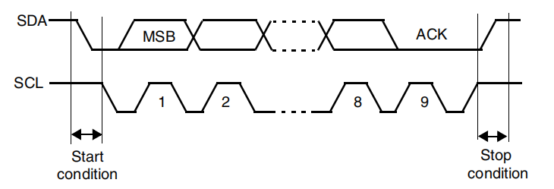
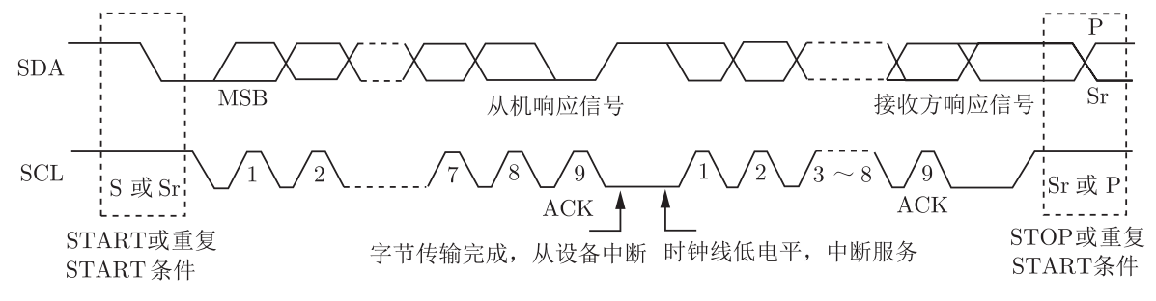
I²C总线的数据传输过程

Slide 80
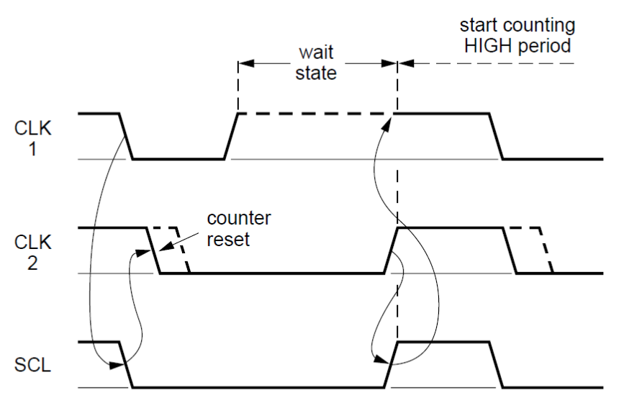
同步
各个能产生时钟的器件连接到 SCL 上，各自有独立的时钟，时钟频率、周期、相位和占空比
通过所有器件时钟的“线与”产生同步时钟
SCL 时钟低电平宽度由低电平持续时间最长的器件决定
高电平宽度由高电平持续时间最短的器件决定

Slide 81
仲裁
仲裁：
“线与”机制。多主机时，总线具有“线与”的逻辑功能，即只要有一个节点发送低电平时，总线上就表现为低电平。
SDA回读机制。总线被启动后，多个主机在每发送一个数据位时都要对自己的输出电平进行检测，只要检测的电平与自己发出的电平一致，就会继续占用总线。
低电平优先机制。由于线与的存在，当多主机发送时，谁先发送低电平谁就会掌握对总线的控制权。

Slide 82
传输协议
主机产生起始信号之后，将发送第一个寻址字节
高 7 位为从机地址
最低位（R/W）决定了数据传输的方向
1 表示主机读取从机数据
0 表示主机向从机发送数据
当主机发送完寻址字节之后，总线上设备将寻址字节的高 7 位与自己的地址进行比较。若相同，则向主机发送应答信号
主机和从机通过寻址建立联系之后，两者之间的数据传输正式开始

Slide 83
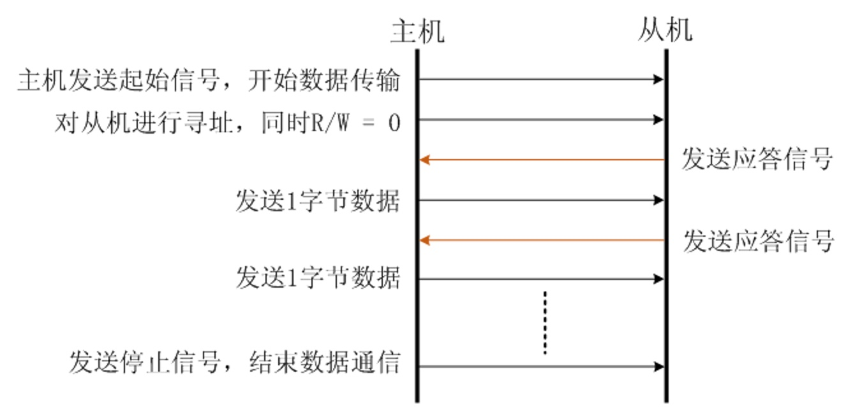
主机发送数据到从机的通信过程

Slide 84
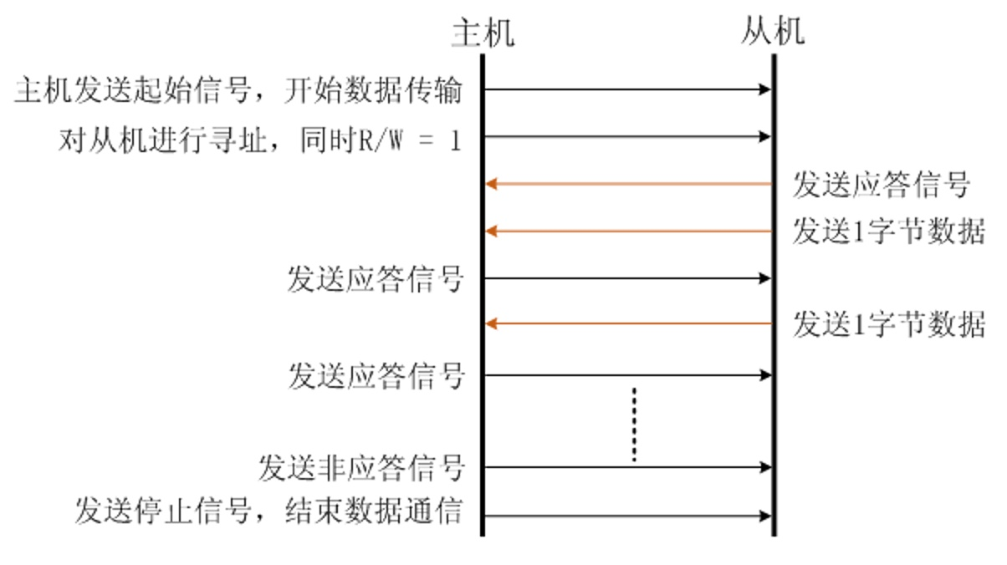
主机读取从机数据的通信过程

Slide 85
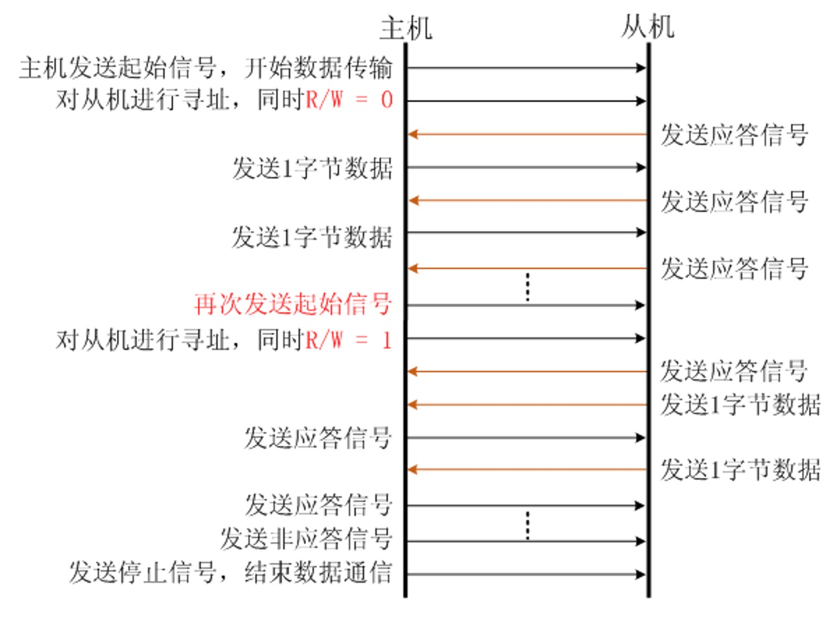
主机分别向从机发送和读取数据的复合通信过程

Slide 86
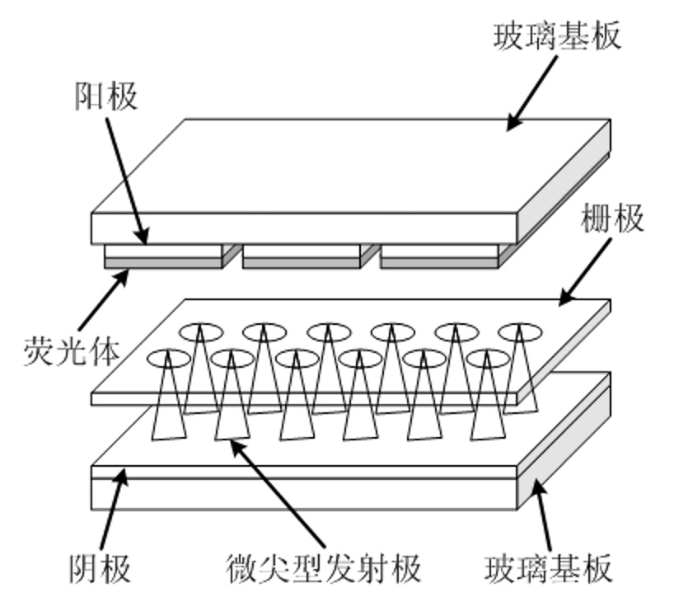
5.5 人机交互-LCD
液晶显示器LCD： Liquid Crystal Display，是一种被动的显示器材，本身不能发光，需借助于周围环境的光
LCD的基本原理
LCD将液晶置于两个导电玻璃之间，通过两个电极间电场的驱动引起液晶分子有规则地旋转形成扭曲角，发生扭曲向列效应，从而控制投射光的强度
完全投射即白色，完全阻挡即黑色，不同投射程度呈现不同的灰阶
LCD分类：
扭曲向列型液晶TN-LCD
超扭曲向列型液晶STN-LCD
薄膜晶体管液晶TFT-LCD

Slide 87
LCD显示的控制方法
LCD的两种驱动方式
扫描驱动的LCD驱动器：将显示缓存中的图像数据通过动态扫描的方式传输到LCD显示屏
总线驱动的液晶模块LCM：将液晶显示屏、连接件、驱动和控制集成电路、PCB线路板、背光源等装配在一起的显示控制器
TFT-LCD的LCM内置有与液晶像素点对应的显示数据RAM区，若要改变一个像素点的颜色，只需对该点所对应显存进行操作即可

Slide 88
LCD显示的控制方法
TFT-LCD模块的两种操作
对控制寄存器的读/写操作
对显存的读/写操作
两种操作均通过对控制芯片，如ILI9341，的寄存器的操作来完成
ILI9341采用RGB565 格式存储颜色数据，一个像素是16位
提供索引寄存器，对该寄存器的写入操作可以指定操作的寄存器索引，完成控制寄存器、显存寄存器的读/写操作

Slide 89
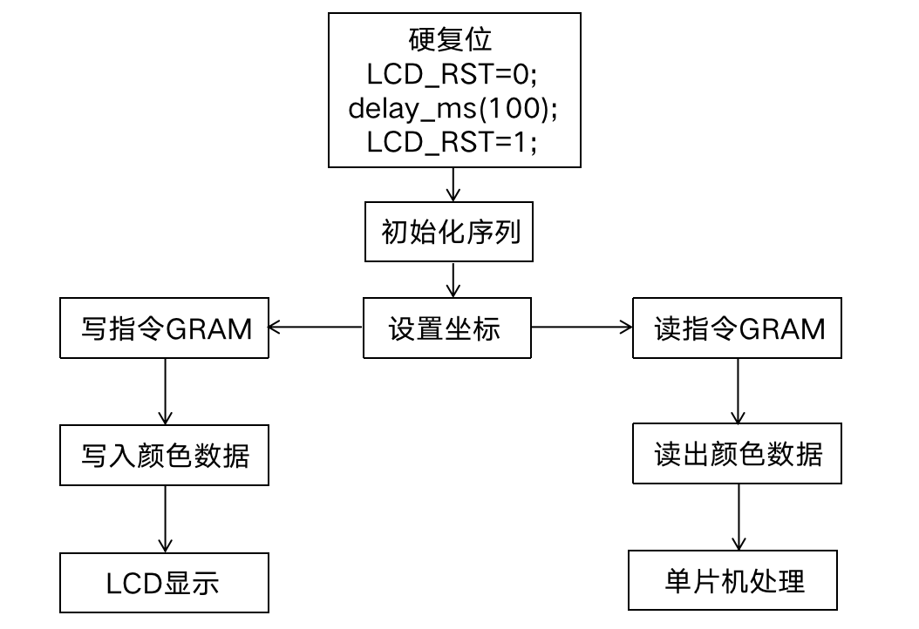
LCD显示的控制方法
TFT-LCD的使用：当对TFT-LCD显示面板上的某一点（X，Y）进行操作时，需要先通过地址定位到该点所对应的RAM显存地址，然后通过光标的上下左右移动的控制来连续写入或读取显存数据

Slide 90
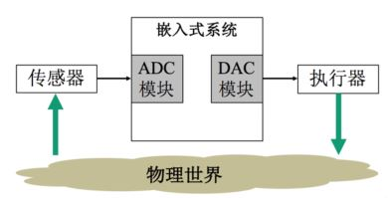
5.6 ADC/DAC
模数转换器ADC： 负责将物理环境中的模拟信号（连续物理量）转换为计算机可处理的数字信号（离散数字量）
数模转换器DAC： 负责将数字信号还原为模拟信号

Slide 91
ADC接口的内部结构
ADC有取样、保持、量化和编码4个过程
ADC转换分为两个通道组：规则通道组和注入通道组
规则通道组相当于正常运行的程序
注入通道组相当于中断
Cortex-M4处理器的ADC结构
12位逐次逼近模数转换器
支持19路信号输入：16路外部信号、2路内部信号和V_{BAT}电源信号
一个规则通道组最多支持16路转换输入
一个注入通道组最多支持4路转换输入

Slide 92
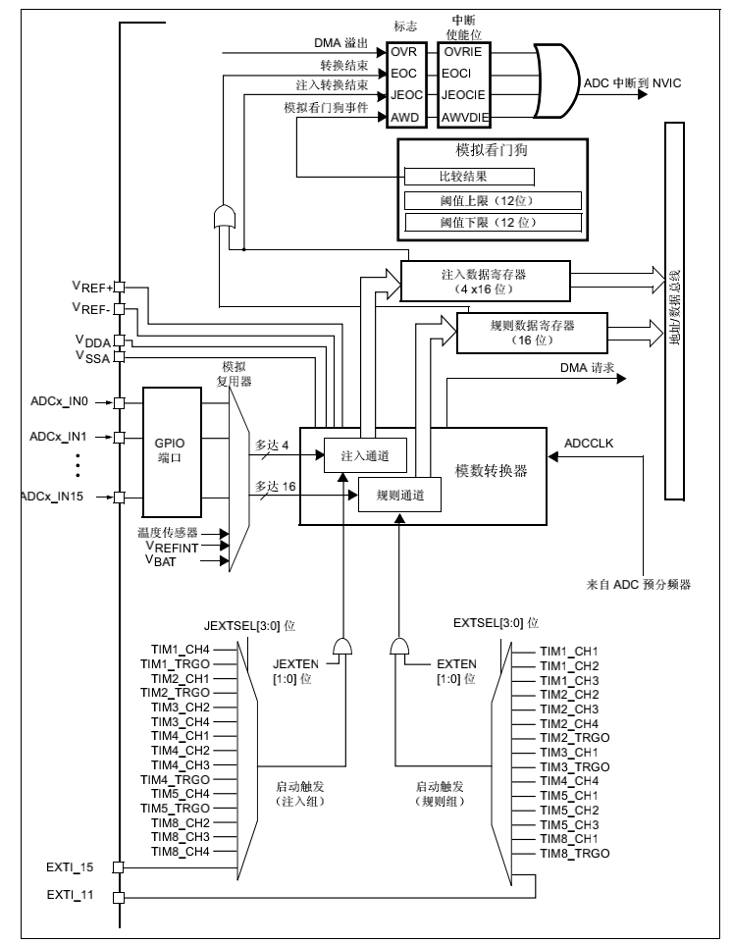
ADC接口的内部结构

Slide 93
Cortex-M4处理器的ADC特点
多种分辨率
中断的产生
单转换模式/连续转换模式
扫描模式的自动切换
间隔采样模式
……

Slide 94
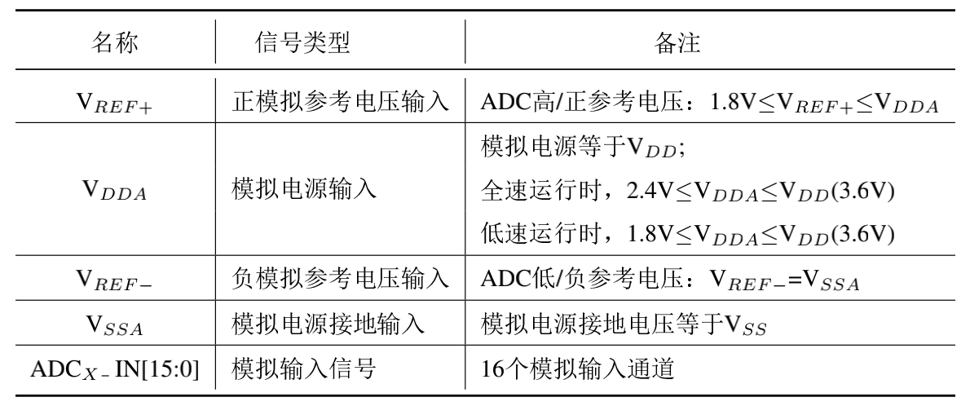
ADC的引脚描述

Slide 95
ADC功能
启动与时钟
时序
单次转换模式
连续转换模式
扫描模式
注入通道管理
间断模式
快速转换模式
数据对齐

Slide 96
启动与时钟
ADC_CR2寄存器中的ADON位决定ADC接口的供电与掉电
SWSTART或JSWSTART位置1可启动ADC转换
ADC的两种时钟方案
用于模拟电路的时钟，ADCCLK可供所有ADC连接公用
RCC控制器位ADC时钟提供一个专用的可编程预分频器
用于数字接口的时钟，等同于APB2时钟。
可通过RCC APB2外设时钟使能寄存器分别为每个ADC使能/禁止数字接口时钟

Slide 97
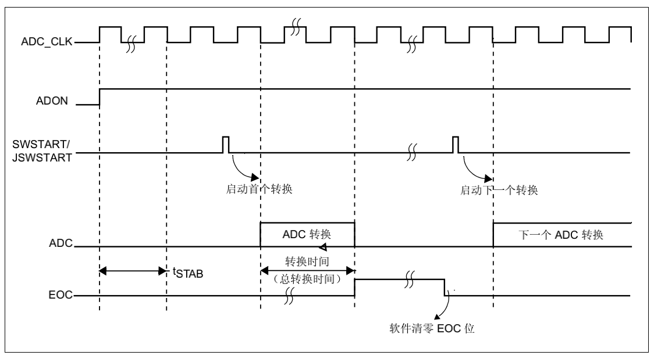
时序
ADC在开始精确转换之前需要一段稳定时间t_{STAB}。ADC开始转换并经过15个时钟周期后
EOC置1，转换结果存放在16位ADC数据寄存器中

Slide 98
单次转换模式
ADC仅执行一次转换，完成后ADC停止， 通过设置ADC_CR2寄存器CONT位为0
单次转换模式的启动方式
（1）将ADC_CR2寄存器中的SWSTART位置1（适用于规则通道）
（2）将JSWSTART位置1（适用于注入通道）
（3）外部触发（同时适用于规则/注入通道）
完成所选通道的信号转换之后
如果规则通道完成转换：转换数据存储在16位ADC_DR寄存器中；EOC转换结束标志位置1；EOCIE位置1时产生中断
如果注入通道完成转换：转换数据存储在16位ADC_JDR1寄存器中；JEOC转换结束标志位置1；JEOCIE位置1时产生中断

Slide 99
连续转换模式
ADC一次转换结束后立即启动下一次的转换
ADC_CR2寄存器CONT位为1，通过外部触发或ADC_CR2的SWSTART位为1启动
每次规则通道完成转换，转换数据存储在16位ADC_DR寄存器中
EOC转换结束标志位置1
EOCIE位置1时产生中断
注入通道一般不能采用连续转换模式，唯一的例外情况是注入通道配置为在规则通道之后自动转换时

Slide 100
扫描模式、注入通道管理
扫描模式：用来扫描一组模拟通道，通过设置ADC_CR1寄存器的SCAN位来选择
若此位置 1 后，ADC 会扫描 在 ADC_SQRx 寄存器（对于规则通道）或 ADC_JSQR 寄存器（对于注入通道）中选择的所有通道。为组中的每个通道都执行一次转换。
注入通道管理
触发注入：在规则通道组转换期间出现外部注入触发，注入通道序列会切换为单次扫描模式，注入通道完成转换后，规则通道组的规则转换会从上次中断的规则转换处恢复。
自动注入：如果设置了JAUTO位，在规则组通道转换完成之后，注入组通道将自动启动转换

Slide 101
间断模式
规则组：该模式可用于转换含有 n (n <= 8) 个转换的短序列，通过 ADC_SQR1 寄存器中的 L[3:0] 位定义总序列长度
例：n = 3，要转换的通道 = 0、1、2、3、6、7、9、10
第 1 次触发：转换序列 0、1、2
第 2 次触发：转换序列 3、6、7
第 3 次触发：转换序列 9、10 并生成 EOC 事件
第 4 次触发：转换序列 0、1、2
注入组：该模式逐通道转换选择的序列，通过 ADC_JSQR 寄存器中的 JL[1:0] 位定义总序列长度
n = 1，要转换的通道 = 1、2、3
第 1 次触发：转换通道 1
第 2 次触发：转换通道 2
第 3 次触发：转换通道 3 并生成 JEOC 事件
第 4 次触发：通道 1

Slide 102
快速转换模式
降低ADC分辨率（转换精确度）可以提高转换速度
ADC_CR1寄存器的RES位用于选择数据寄存器中可用的位数
各种分辨率对应的最小转换时间计算方法
12位：3+12=15 ADCCLK周期
10位：3+10=13 ADCCLK周期
8 位：3+8=11 ADCCLK周期
6 位：3+6=9 ADCCLK周期

Slide 103
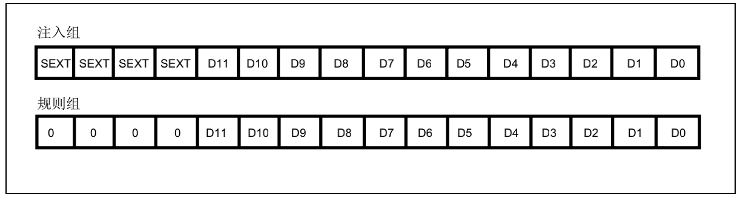
数据对齐
ADC_CR2寄存器中的ALIGN位用于选择转换得到数据的存储对齐方式，数据可以左对齐或右对齐
转换结果数据的右对齐存储，SEXT 位表示扩展的符号值

Slide 104
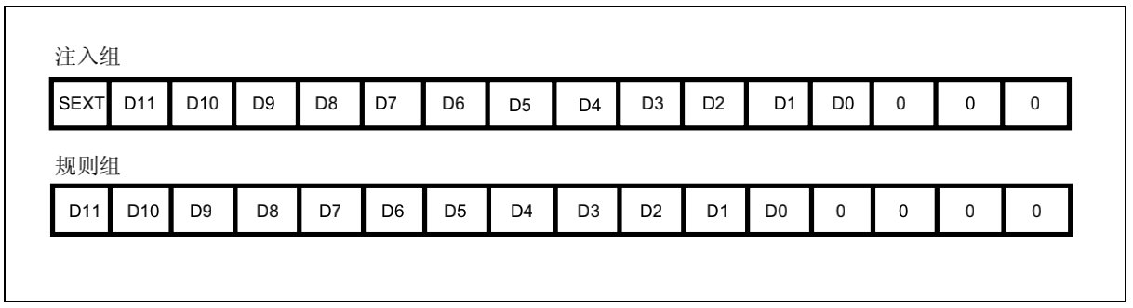
数据对齐
转换结果数据的左对齐存储

Slide 105
DAC转换
DAC是12位输入、连续电压输出的数模转换器
DAC可以按8位或12位模式配置
在12位模式下，数据可采用左对齐或右对齐方式存储
DAC有两个输出通道，每个通道各有一个转换器
在DAC双通道模式下，每个通道可以单独进行转换
DAC通过输入参考电压引脚V_{REF+}提高分辨率
可生成噪声波形、三角波形
Notes:
三角波：正向上升与负向衰减的时间相同

Slide 106
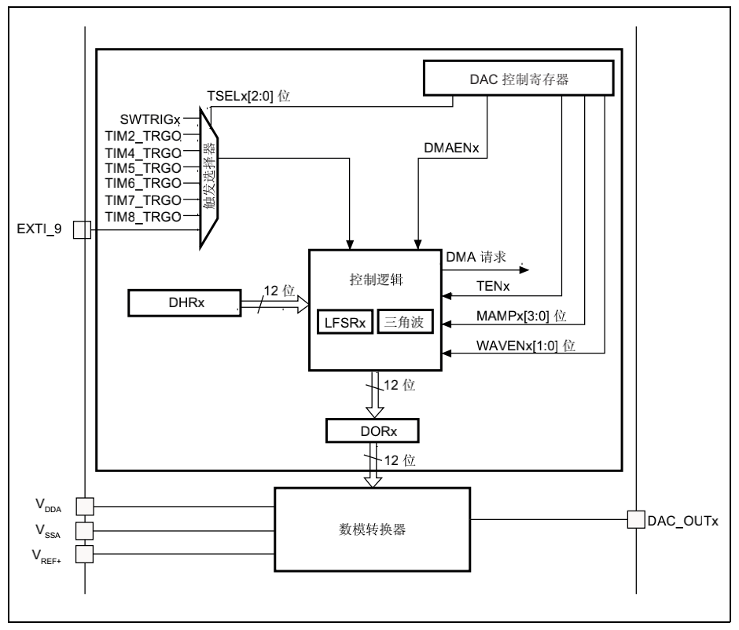
DAC接口的内部结构

Slide 107
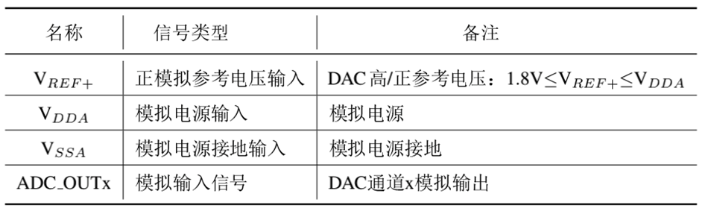
DAC的引脚描述

Slide 108
DAC功能
DAC通道使能
DAC输出缓存使能
DAC输出电压
DAC数据格式
DAC转换

Slide 109
DAC通道使能
将DAC_CR寄存器的ENx位置1即可打开DAC通道x的供电，通道x即被使能
注意：ENx位置位只使能DAC通道x的模拟部分，即便该位被置0，DAC通道x的数字部分仍然继续工作
DAC输出缓存使能
DAC接口中集成了2个输出缓存，可以用来减少输出阻抗

Slide 110
DAC输出电压
数字输入经过DAC被线性转换为模拟电压输出，其范围0∼V_{REF+}
任一DAC通道引脚上的输出电压均满足关系式
DAC输出=V_{REF}×（DOR/4095）
DOR：通道数据寄存器

Slide 111
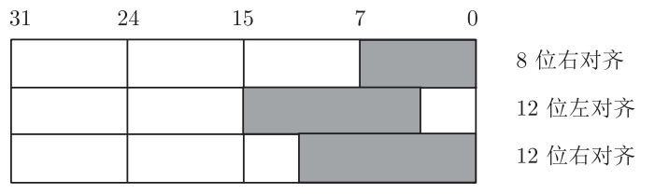
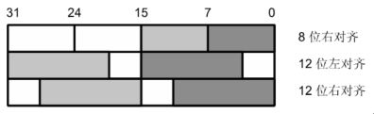
DAC数据格式
根据不同配置，数据以不同的方式写入指定的寄存器
对于DAC单通道，存在三种可能的写入方式
对于DAC双通道，存在三种可能的写入方式

Slide 112
DAC转换
DAC_DORx数据寄存器无法直接写入数据，任何输出到DAC通道x的数据都必须先写入DAC_DHRx寄存器才能传到通道x
如果未选中硬件触发，存入寄存器DAC_DHRx中的数据会在一个APB1时钟周期后自动传输至寄存器DAC_DORx
如果选中硬件触发，数据传输在触发发生之后3个APB1时钟周期后完成

Slide 113
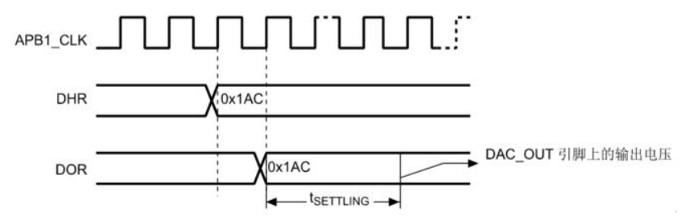
DAC转换
当数据从DAC_DHRx寄存器写入DAC_DORx寄存器，在经过时延t_{SETTLING}之后，DAC的输出即有效，该时延的长短依赖于电源电压和模拟输出负载的大小
DAC触发关闭时的转换时序图

Slide 114
总结
I/O接口的结构、编程方法
GPIO
通信接口
人机交互
ADC/DAC转换

Slide 115
作业
P147 1,2,9,10,15,19
补充：
1. I/0接口有哪三个基本功能模块？在数据缓存功能模块中，有哪几类寄存器？
2. 数据传输有哪几类传输方式？
3. 请举例说明I/O编程的方式。
4. 为什么大多数计算机使用内存映射I/O？
5. 使用readIOReg 和 writeIOReg函数，编写一段ARM C语言代码来测试存储单元ds1处的寄存器，仅当寄存器不为零时继续执行。
7. 使用readIOReg 和 writeIOReg函数编写一段ARM C语言代码，当设备寄存器ds1的最低位变为1时，读取寄存器dd1的值。
8. 为什么大多数程序使用中断I/O而不使用忙等I/O？
9. 请完成缓冲区5个函数的定义。
1）void empty_buffer();
2）void full_buffer();
3）int nchars();
4）void add_char(char achar);
5）char remove_char();

